Slide 1
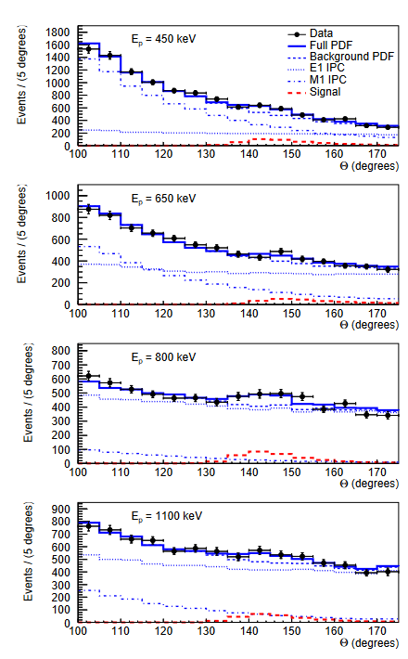
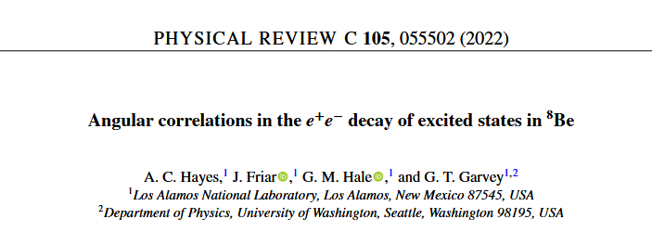
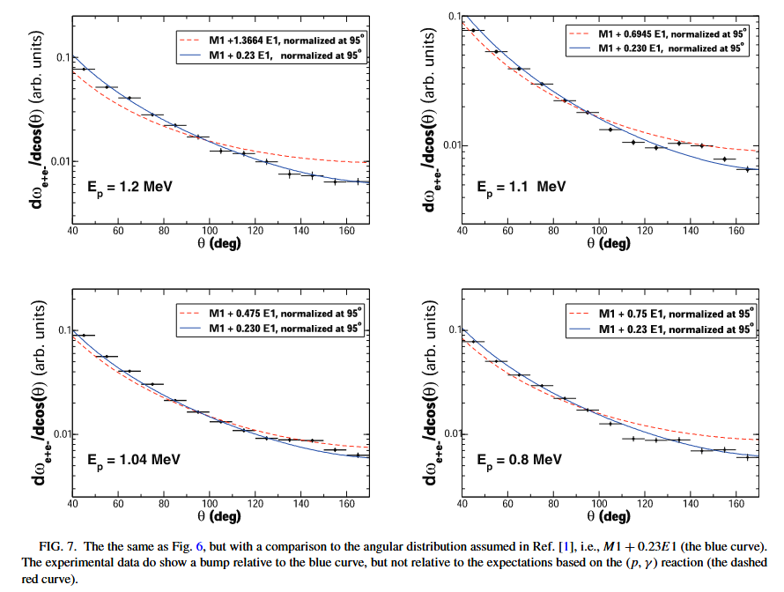
Stato dell’arte: update
Il Gruppo di ATMOKI analizza nuovi dati. Per la prima volta sostengono di avere evidenze del segnale “anomalo” anche off-resonance. Nel paper stesso, tuttavia, si afferma che l’evidenza dipende fortemente dalla modelizzazione del fondo.
Nuova derivazione della sezione d’urto di IPC compatibile con il modello di Rose, analisi di R-matrix sui dati disponibili.
Si utilizzano solo argomenti di Fisica Nucleare per evidenziare alcune criticità nelle assunzioni che portano all’osservazione del bump. E.g.: The existence of a bump in the e+e− angular correlations
at large opening angle is found to be strongly dependent on the assumptions made about the M1/E 1 ratio in the energy interval associated with the Ep = 1.03 MeV 1+ resonance.

Slide 2
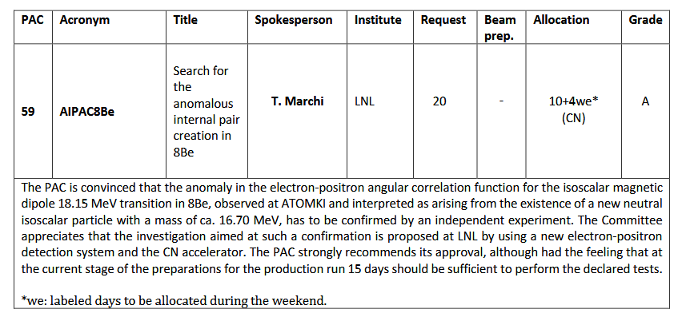
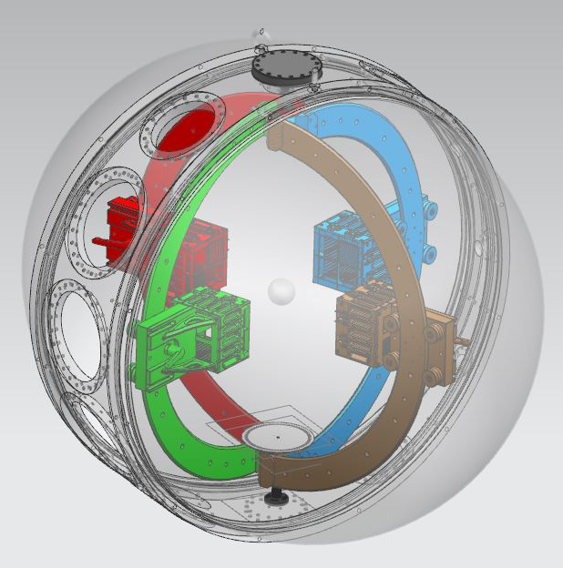
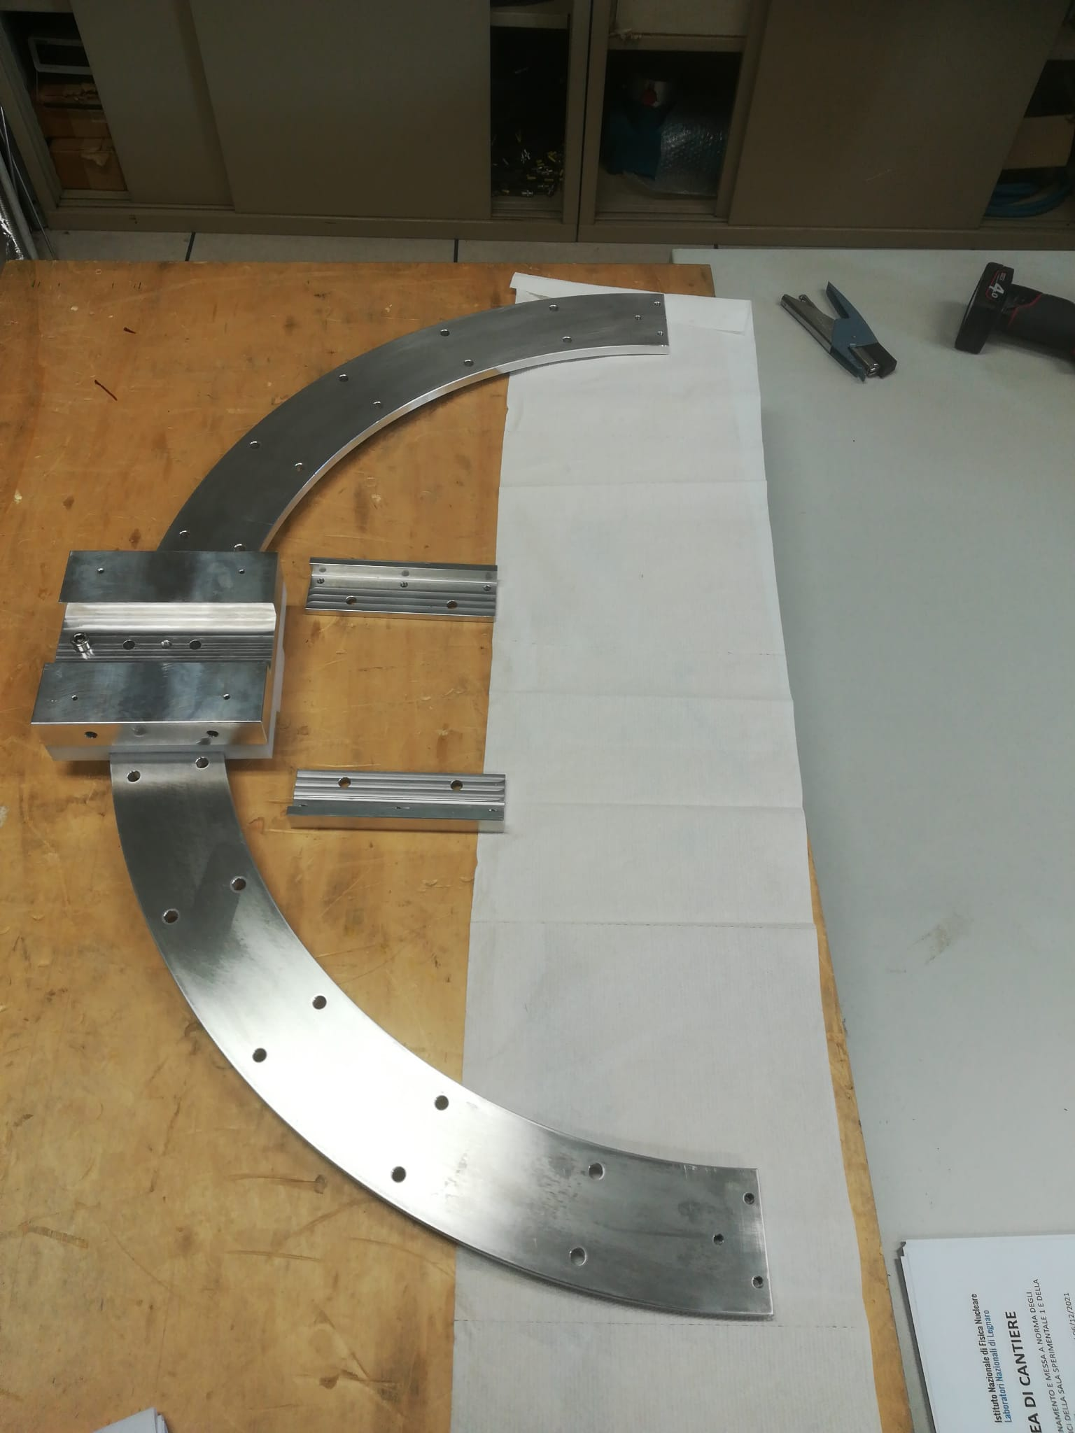
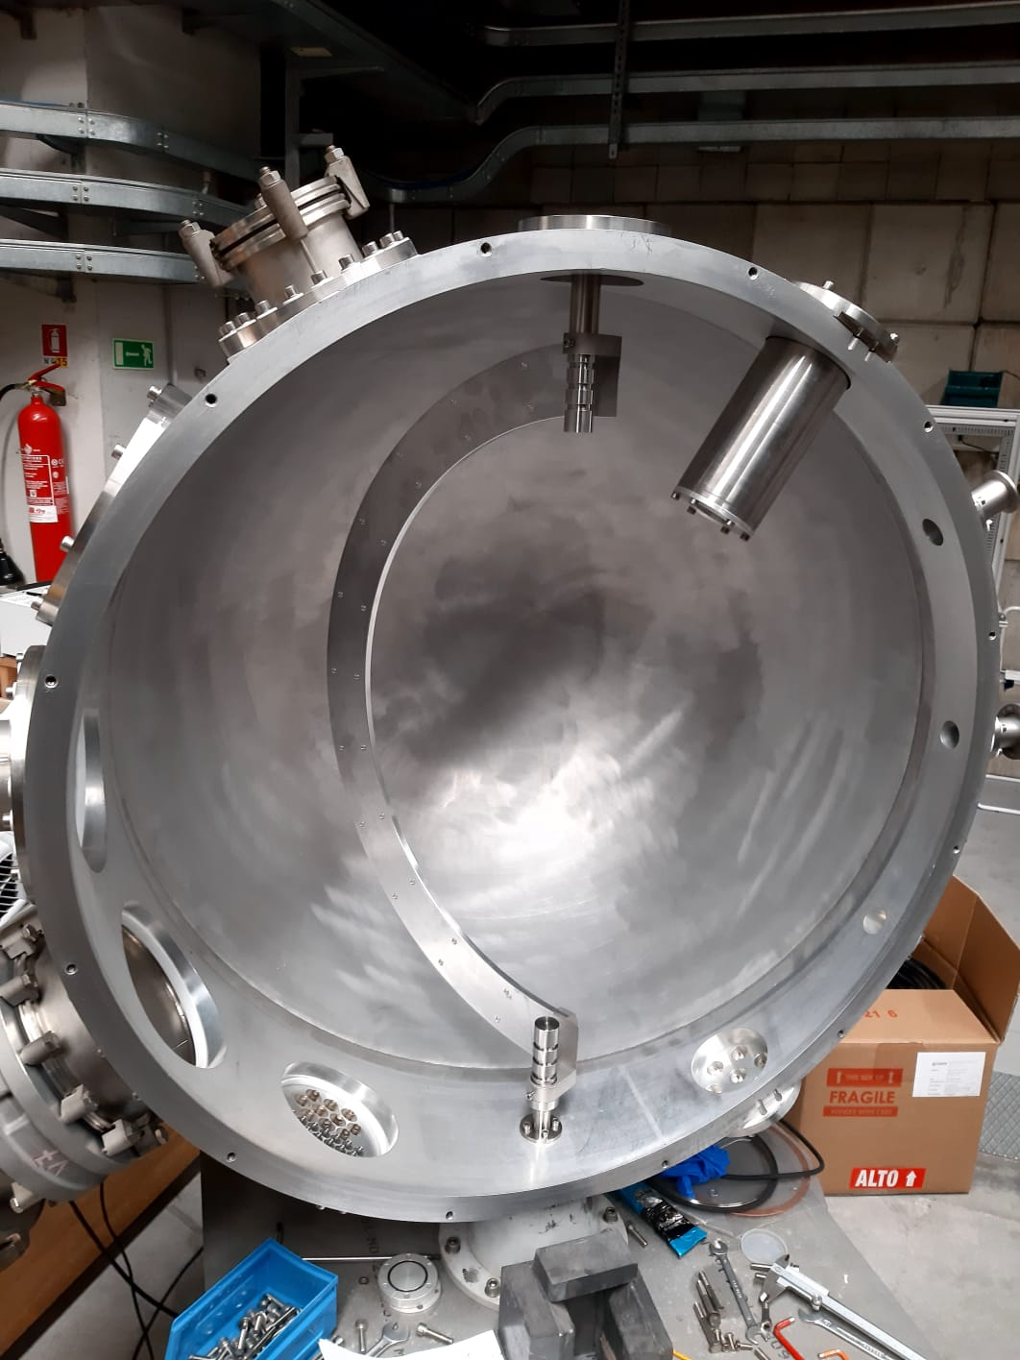
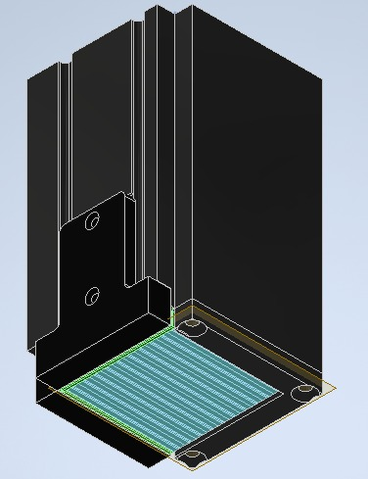
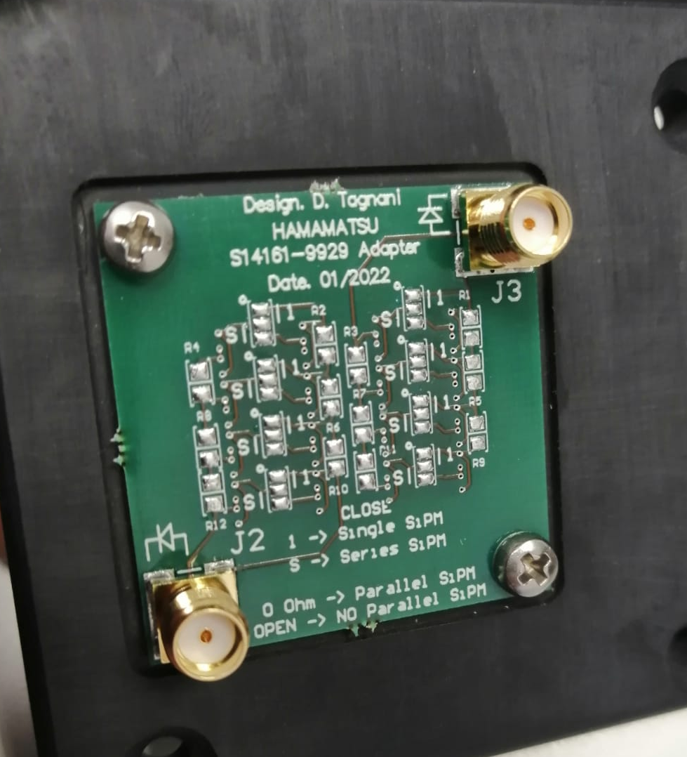
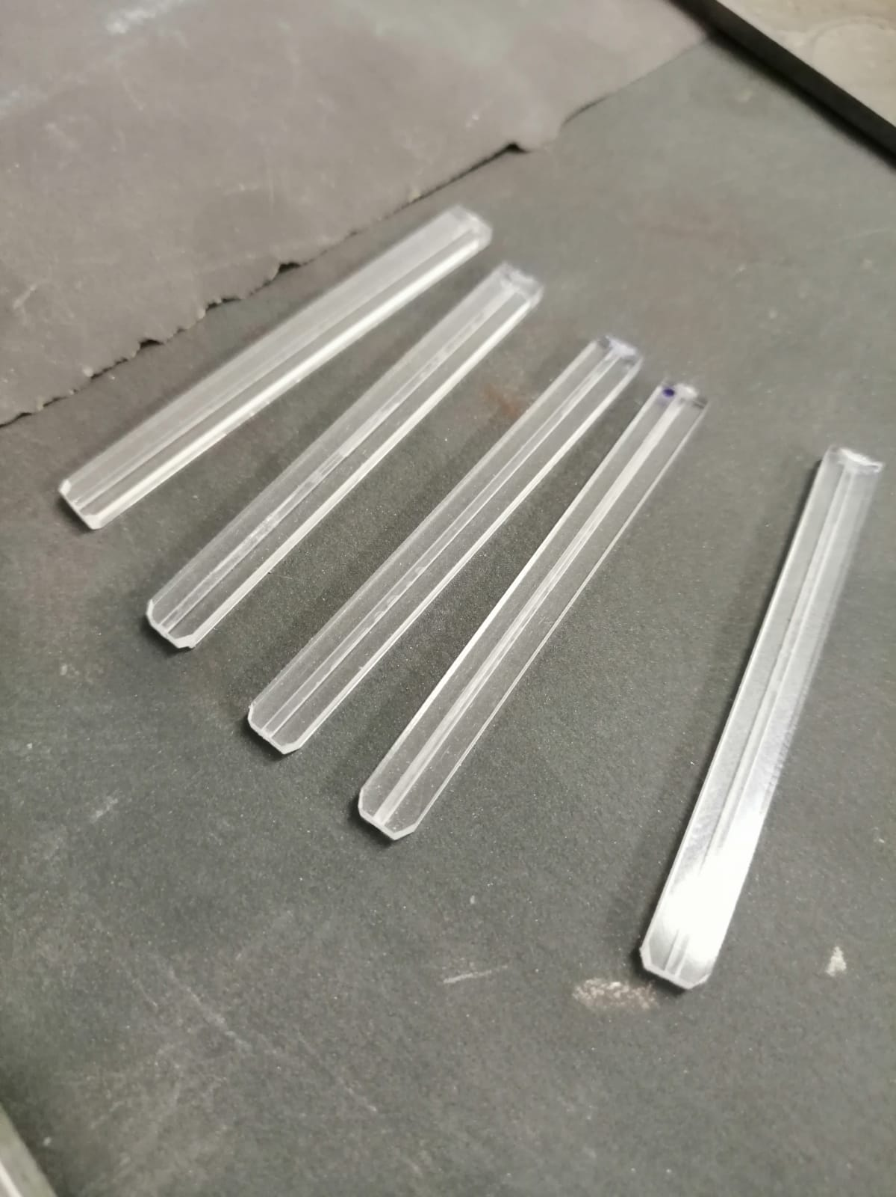
X17 at LNL: update
Proposal approvato (spostato al CN per problem di macchina, se AN2000 viene sistemato in tempo c’è ancora possibilità di “undo”)
Progressi installazione camera di reazione e meccanica interna. Vuoto ok. Meccanica completa per luglio 2022.
Contributo a workshop di Roma, paper in fase di review:
[https://agenda.infn.it/event/26303/program]
Progressi rivelatore:
-sviluppate e testate pcb lettura calorimetro.
-consegante 20 tile per la lettura del tracciatore
-PROBLEMI con la raccolta di luce delle barrette del tracciatore (in progress)

